Slide 1
Российский технологический университет «МИРЭА»
Институт кибербезопасности и цифровых технологий
Кафедра КБ-9
Проект по дисциплине «Машинное обучение»
Детектор фишинговых URL
Сравнительный анализ моделей классического ML на Java и Weka
Выполнил:
Мысливец Леонид Владимирович
Группа БСМО-12-25
Руководитель: Ксенофонтов И. О.
Москва, 2026

Slide 2
Актуальность темы
Фишинг — одна из ведущих угроз кибербезопасности:
по данным ENISA Threat Landscape 2025 — №1 угроза по охвату пользователей;
по отчёту IBM X-Force 2025 — входит в топ-3 векторов проникновения;
около 50% инцидентов в РФ начинаются с фишинговой ссылки или письма;
антифишинг — обязательный слой защиты в Safe Browsing, корпоративных Secure Web Gateways.
Постановка проблемы
Автоматическая классификация URL на фишинговые и легитимные с использованием классических алгоритмов машинного обучения на табличных признаках.
Phishing URL Detector · Мысливец Л. В., БСМО-12-25
2 / 12

Slide 3
Цель и задачи
Цель работы
Сравнить три классических алгоритма машинного обучения для задачи детекции фишинговых URL и выявить наиболее информативные признаки.
Задачи
1. Изучить датасет UCI Phishing Websites (11 055 записей, 30 признаков).
2. Реализовать обучение трёх моделей: Random Forest, Logistic Regression, J48 Decision Tree.
3. Провести 10-fold cross-validation и сравнить метрики качества.
4. Выполнить анализ важности признаков по Information Gain.
5. Сделать выводы о применимости классического ML в задаче антифишинга.
Phishing URL Detector · Мысливец Л. В., БСМО-12-25
3 / 12

Slide 4
Описание данных
UCI Phishing Websites Dataset
Mohammad R., Thabtah F., McCluskey L. — University of Huddersfield, 2015
Параметр | Значение
Количество записей | 11 055
Количество признаков | 30 + 1 (целевая переменная)
Тип признаков | Номинальные {-1, 0, +1}
Распределение классов | Легитимные: 6 157 (55,7%); Фишинговые: 4 898 (44,3%)
Формат файла | ARFF (Weka)
Примеры признаков
having_IP_Address
URL_Length
Shortining_Service
having_At_Symbol
Prefix_Suffix
SSLfinal_State
having_Sub_Domain
Domain_registeration_length
URL_of_Anchor
и другие — всего 30
Phishing URL Detector · Мысливец Л. В., БСМО-12-25
4 / 12

Slide 5
Используемые технологии
Технология | Версия | Назначение
Java | 17 LTS | Основной язык реализации
Apache Maven | 3.9.6 | Система сборки и управления зависимостями
Weka | 3.8.6 | Библиотека машинного обучения
SLF4J | 2.0.13 | Каркас логирования
JUnit | 5.10.2 | Модульное тестирование
Git / GitHub | — | Контроль версий и хранение исходного кода
Выбор Java и Weka обусловлен тем, что Weka — одна из старейших и наиболее проверенных библиотек машинного обучения с JVM-стеком, активно применяется в академических исследованиях.
Phishing URL Detector · Мысливец Л. В., БСМО-12-25
5 / 12

Slide 6
Методология эксперимента
Сравниваемые модели:
Random Forest
100 деревьев, bagging, random subspace
Logistic Regression
L2-регуляризация, maxIts = 200
J48 (Decision Tree)
Java-реализация C4.5, confidenceFactor = 0.25
Схема оценки качества
10-fold stratified cross-validation, фиксированный random seed = 42. Метрики: Accuracy, Precision, Recall, F1, ROC AUC. Усреднение — weighted average по классам.
Phishing URL Detector · Мысливец Л. В., БСМО-12-25
6 / 12

Slide 7
Результаты эксперимента
Модель | Accuracy | Precision | Recall | F1 | ROC AUC
Random Forest | 0,972 | 0,972 | 0,972 | 0,972 | 0,996
J48 | 0,958 | 0,958 | 0,958 | 0,958 | 0,985
Logistic Regression | 0,940 | 0,940 | 0,940 | 0,940 | 0,987
Таблица 1 — Сравнение метрик качества классификации (10-fold CV)
Вывод
Лучшую точность показал Random Forest: Accuracy = 0,972, ROC AUC = 0,996 — практически идеальное ранжирование. J48 уступает Random Forest всего на 1,4 п.п. accuracy, но обучается в пять раз быстрее, что важно для применения в продуктовых системах. Logistic Regression стабильно слабее за счёт линейности.
Phishing URL Detector · Мысливец Л. В., БСМО-12-25
7 / 12

Slide 8
Анализ важности признаков
Интерпретация
Два признака — SSLfinal_State и URL_of_Anchor — дают суммарный Information Gain около 0,98.
Это согласуется с практикой:
невалидный TLS-сертификат — типичный маркер фишинга;
внешние якоря используются для маскировки кражи учётных данных;
лексические признаки (длина URL) — слабые сигналы.
Phishing URL Detector · Мысливец Л. В., БСМО-12-25
8 / 12

Slide 9
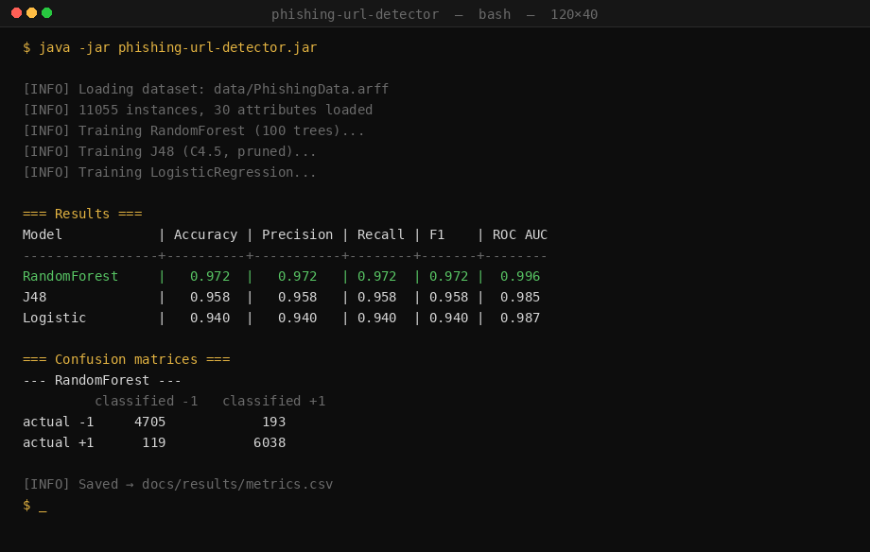
Реализация и демонстрация
Вывод консоли (10-fold CV, seed = 42)
Реализация включает:
Maven-проект с зависимостями Weka и SLF4J;
модули: DataLoader, ModelTrainer, ModelEvaluator, FeatureAnalyzer, Reporter;
консольный режим — печать таблицы метрик, сохранение CSV;
веб-интерфейс на встроенном HTTP-сервере JDK для интерактивной проверки URL;
rule-based слой для известных фишинговых паттернов (IDN-атаки, freenom-TLD).
Phishing URL Detector · Мысливец Л. В., БСМО-12-25
9 / 12

Slide 10
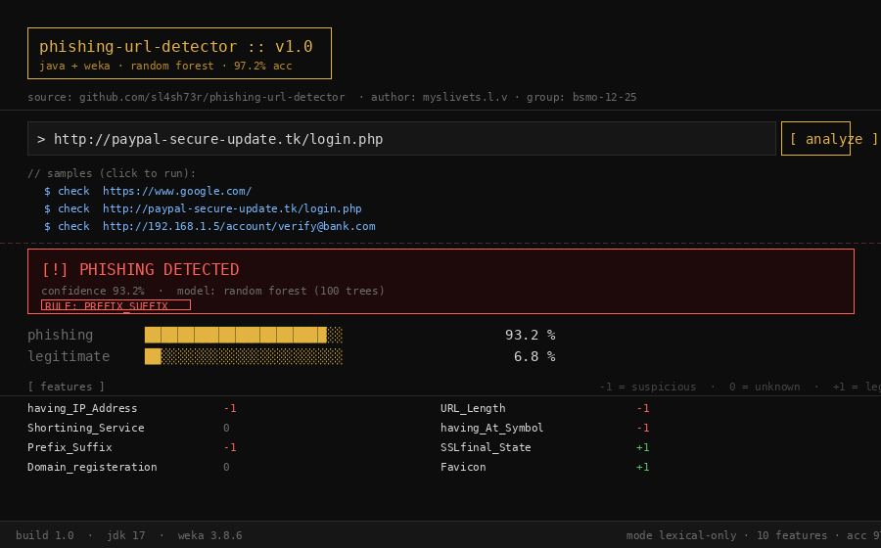
Веб-интерфейс для демонстрации
Web TUI — http://localhost:8080
Архитектура веб-режима
1
Ввод URL
Пользователь вводит проверяемый адрес
2
Извлечение признаков
Лексический анализ URL (10 признаков)
3
Предсказание Random Forest
Классификация и оценка вероятности
4
Rule-based проверка
Детекция IDN, freenom-TLD, brand-impersonation
Phishing URL Detector · Мысливец Л. В., БСМО-12-25
10 / 12

Slide 11
Выводы
1.
Все три классических алгоритма (Random Forest, J48, Logistic Regression) применимы для задачи детекции фишинговых URL со средневзвешенной F1 не ниже 0,94.
2.
Лучшую точность показал Random Forest: Accuracy = 0,972, ROC AUC = 0,996.
3.
Анализ Information Gain показал, что два признака — SSLfinal_State и URL_of_Anchor — дают около 50% всей информации.
4.
Модели чаще ошибаются на классе «фишинг» (False Negative), что критично для практики и требует калибровки порога вероятности.
Направления развития
Применение градиентного бустинга (XGBoost), расширение признакового пространства за счёт content-based фич, онлайн-дообучение на данных PhishTank и OpenPhish, интеграция с deny-list и threat intelligence.
Phishing URL Detector · Мысливец Л. В., БСМО-12-25
11 / 12

Slide 12
Спасибо за внимание
Готов ответить на вопросы
Исходный код проекта:
github.com/sl4sh73r/phishing-url-detector
Мысливец Л. В. · БСМО-12-25 · МИРЭА, 2026

